Slide 1
Эффективность психосоциальной поддержки больным туберкулезом в Восточно-Казахстанской области
Светлана Пак
Проект USAID TB CARE I
Представительство KNCV в Центральной Азии
16 – 17 мая 2013 г., Астана

Slide 2
Программа психосоциальной поддержки больным ТБ МЛУ
Проект - «Менеджмент ТБ МЛУ и социальная поддержка больным туберкулезом»
Донор - USAID
Период - январь 2009 – октябрь 2010
Проектная область – ВКО

Slide 3
Программа психосоциальной поддержки больным ТБ МЛУ
Партнеры:
НЦПТ
Акимат Восточно-Казахстанской области
Областное управление координации занятости и социальных программ ВКО
Областное управление здравоохранения
Управление
Противотуберкулезная служба области
Территориальные центры социальной помощи населению

Slide 4
Цель проекта:
Создание модели психосоциальной
поддержки больных
туберкулезом с множественной
лекарственной устойчивостью
для удержания их на лечении

Slide 5
Характеристика больных ТБ МЛУ прошедших через програму психосоциальной помощи, март – декабрь 2010г.
№ ТБМЛУ пациентов получивших ПСП | Пол |  | Безработные | БОМЖ | Заключен- ные | Алкоголизм/ наркомания
 | м | ж
228 | 139 (61%) | 89 (39%) | 183 (80%) | 3 (1%) | 20 (8%) | 24 (10%)

Slide 6
Программа психосоциальной поддержки больных ТБ МЛУ в ВКО
укрепление комплексного лечения и ухода посредством создания и поддержания коммуникации между медицинскими работниками и пациентами
Программа психо-
социальной поддержки
повышение приверженности больных к лечению
предотвращение перерывов в лечении или отрывов от лечения

Slide 7

ПАЦИЕНТ - ОРИЕНТИРОВАННЫЙ ПОДХОД:
основные составляющие
Клинический
уход
Психологическая
поддержка
Социально-
экономическая
поддержка

Slide 8



ПСИХОСОЦИАЛЬНАЯ ПОДДЕРЖКА
(мульти-дисциплинарная команда)
Врач - фтизиатр
ЦВКК ПО ТБ/ТБ-МЛУ
УИС
КУРАТОР ГПСП (зав. амбулаторным отделением)
Финальный список больных, нуждающихся в поддержке
Группа психосоциальной поддержки (ГПСП):
Психолог (индивидуальная работа с пациентом и членами семьи – беседы, консультирование, оценка нужд с выездом на место жительства и пр.)
ГПСП (разработка индивидуального плана удержания больного на лечении)
Психолог: психологическая поддержка
Медсестра тубслужбы: клинический уход
Социальный работник: социальная помощь (любая)

Slide 9
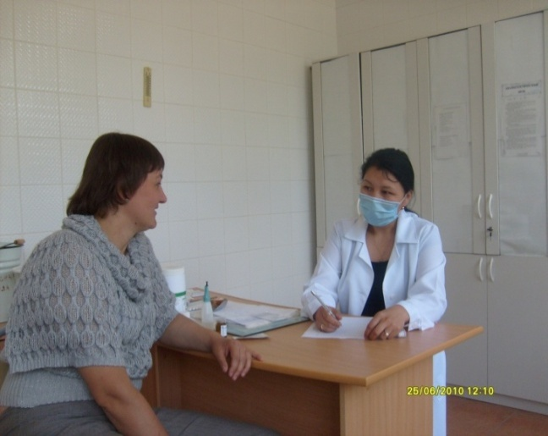
ОСНОВНЫЕ ЭТАПЫ РАБОТЫ ГПСП:
Психосоциальное анкетирование
(в первые две недели госпитализации и повторно – при переводе на амбулаторное лечение)
Оценка индивидуальных нужд и рисков отрыва от лечения
Формирование списка нуждающихся больных по разным направлениям
Изучение и актирование жилищно – бытовых условий пациентов
Разработка индивидуального плана удержания больного на лечении (корректируется в процессе лечения)

Slide 10
Психосоциальная помощь, оказанная 228 ТБМЛУ пациентам, март – декабрь 2010г.
Психоло-гическая помощь | Продукто-вые и гигиени-ческие пакеты | Докумен-тирование | Инвалид-ность | Бесплат-ный детский сад | Времен-ное жилье | Трудо-устройст-во
157 (69%) | 85 (37%) | 21 (9%) | 48 (21%) | 7 (3%) | 3 (1%) | 6 (3%)

Slide 11
Результаты программы (1)
Больные почувствовали участие и понимание со стороны персонала
Больные стали более доверительно относиться к медицинским работникам
Процент пропусков приема препаратов на амбулаторном эт снизился с 18% до 4%!!!!
Среди бенефициаров проекта (более 400 человек, из них 44 злостных нарушителя в прошлом) – ни одного отрыва от лечения!
Больные лучше понимают необходимость непрерывного лечения
Больные предлагают помощь в работе Группы поддержки

Slide 12
Результаты программы (2)
С января 2011 года в штатное расписание ОПТД ВКО и РПТД г. Семей введены ставки социальных работников и психологов
Показатель по оказанию социальной поддержки больным ТБ включён в рейтинг акимов районных уровней
С февраля 2010 года приказом акимата г. Семей о ежемесячной социальной поддержке 120 ТБ-МЛУ бльных (по 5000 тенге) на амбулаторном этапе до конца лечения
Бюджет ВКО на социальную помощь больным ТБ увеличился более чем в 18 раз, по сравнению с 2009 годом

Slide 13
СПАСИБО
ЗА ВНИМАНИЕ!

